Slide 1
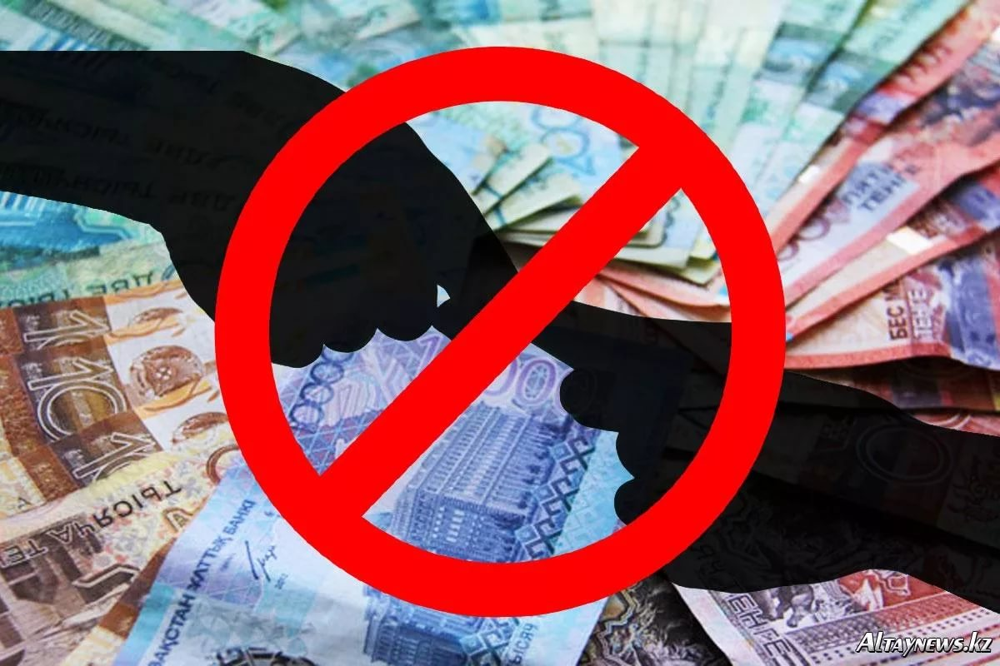
Тақырыпты болжау.
https://www.youtube.com/watch?v=xsBshj8bDsE

Slide 2
«Сыбайлас жемқорлық» - деген «параға сатып алу», «пара» ретінде, «соrruptio» деген латын сөзін негізге алып , құқыққа қарсы іс – әрекетті білдіретін ұғым. Орыс тілінің түсіндірме сөздігінде «сыбайлас жемқорлық» - пара беріп сатып алу, лауазымды адамдардың, саяси қайраткерлердің сатқындығы ретінде сипатталады.
Қарапайым түсінік бойынша бәрінен бұрын сыбайлас жемқорлықты мемлекеттік қызметпен байланыстырады.
ҚР «Сыбайлас – жемқорлықпен күрес туралы» заңы сыбайлас – жемқорлыққа келесідей анықтама береді. Ол: «...мемлекеттік міндеттерді орындайтын адамдар, сондай – ақ соларға теңелген адамдар, тікелей өзі немесе делдал арқылы өздерінің лауазымды құзыреттерін және онымен байланысты мүмкіншілікті немесе өз құзыреттерін басқаша пайдаланып мүліктік пайда алу үшін заңмен қарастырылмаған мүліктік жайлылықты және артықшылықты қабылдау, сондай – ақ жеке және заңды тұлғалармен аталмыш жайлылықты және артықшылықты оларға заңсыз беруге осы адамдарды парамен сатып алу».
Сыбайлас жемқорлықпен күрестің негізгі қағидаларын сақтау және жүзеге асыру сыбайлас – жемқорлықпен күресте өте маңызды. Сонымен қатар «Сыбайлас жемқорлықтың» пайда болуымен күресудің бірнеше әдістері ұсынылды:
Заңды қатайтып және оның орындалуын қатаң қадағалау, сол арқылы жазалау қаупін күшейту.
Лауазымды адамдарға ережелер мен заңдарды бұзбай өздерінің кірістерін көбейтуге мүмкіндік беретін экономикалық механизмдерді туғызу.
Нарық пен бәсекелестіктің рөлін күшейту, сол арқылы сыбайлас жемқорлықтан түсетін ықтимал пайданың көлемін азайту.
Қазақстанда сондай – ақ сыбайлас жемқорлық үшін қылмыстық, тәртіп, әкімшілік жауапкершілікті реттейтін арнайы нормативтік – құқықтық актілер де қабылданды. Оларға «Мемлекет қызмет туралы» (1995) және «Сыбайлас жемқорлыққа қарсы күрес туралы» (1998) ҚР заңдары жатады.

Slide 3
Жұптық жұмыс. Мәтінді пайдаланып, мына кестені толтырып, пікірлеріңді қорғаңдар.
Сұрақ | Жауап | Себебі
Сыбайлас жемқорлыққа кімдер барады?
Сыбайлас жемқорлықтың қоғамға қандай қаупі бар?
Жемқорлықты болдырмау үшін не істеуге болады?

Slide 4
Топтық жұмыс. Топтар өз жағдаяттарын қорғайды, дамытып айтады.
Жемқорлыққа мыналар жата ма?
1. Мұғалімге мерекелерде гүл шоқтарын сыйлау жемқорлыққа жатады ма? Неге?
Басқаша қалай болуы мүмкін?
2. Емделіп болған науқас дәрігерге өзінің алғысын белгілі - бір сыйлықты ( гүл, сағат, портрет.....) сыйласа жемқорлыққа жатады ма?
3. Жоғарғы оқу орындарында білім алушылар, емтихан уақытында оқытушыларына үстел жасаса, бағалы сыйлық әперсе, жемқорлыққа жатады ма?
4. Қала ішіндегі автобустардың кейбіреулері тендер ұтып алады да, қала ішінде жолаушыларды тасымалдау барысында көптеген қателіктер жасап жатады. Мысалға автобусқа адамдарды санынан артық отырғызу, аялдамасы жоқ жерлерде тоқтап, адамдарды үсті - үстіне алу жемқорлыққа жата ма? (шофер, басқарушы директор, инженер арасындағы сыбайластық жемқорлықты көрсету)

Slide 5
Қорытынды
Топтық жұмыс.« Жемқорлық індет – жою міндет» тақырыбында жарнама жасау.
Мұғалімнің қорытындылауы.
Бейнесабақ. https://www.youtube.com/watch?v=U00-OsYsg20

Slide 6
